Slide 1

Т.Г.Шевченко та українське козацтво
Саліх Мікаель Ахмедович –учень 11-Ф кл.
Черкаська загальноосвітня школа І-ІІІ ступенів №21.
Вчитель -Копаєва Кетіно Павлівна

Slide 2
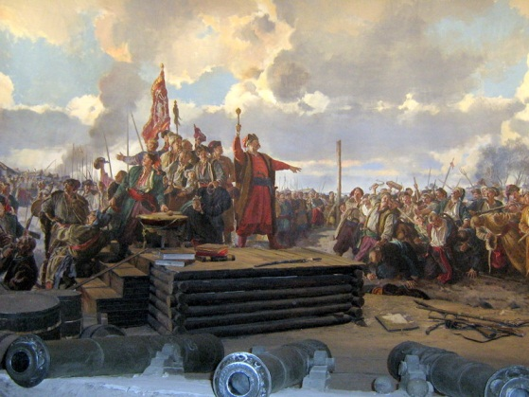
Зображення козацької звитяги у творчості Т.Г.Шевченка.
Запорозька Січ — один із світових феноменів, над яким замислювались, який намагалися розгадати багато поколінь дослідників.
Звитяжні запорожці стали героями безлічі літературних і мистецьких творів. Вельми пишався приналежністю до козацтва Тарас Григорович Шевченко.
діорама "Військова рада на Січі"

Slide 3
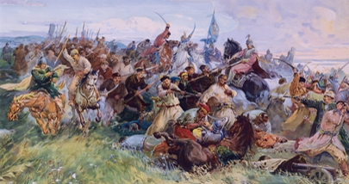
Поезія
«Тарасова Ніч»
Уже в ранній період творчості Кобзаря постать козака-лицаря, захисника народу, його волі та православної віри є своєрідною тугою поета за минулим. Підтвердженням того є поезія "Тарасова ніч". В основу твору покладено події 1630 року, коли відбувся бій козаків проти військ польського гетьмана С.Конецьпольського під Переяславом.
Битва під Переяславом 1630 р. Фрагмент картини В. Шаталіна

Slide 4
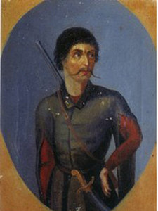
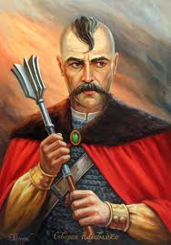
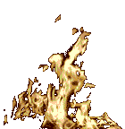
У цій поемі Шевченко високо підносить героїзм українського народу в боротьбі проти зовнішніх ворогів. Щоб краще розкрити велич козацької звитяги, автор вдається до постатей Наливайка,Павлюка. Згадуючи колишні події, поет висловлює тугу
Було колись — панували,
Та більше не будем!
Тії слави козацької
Повік не забудем!
Северин Наливайко
Павло Бут(Павлюк)

Slide 5
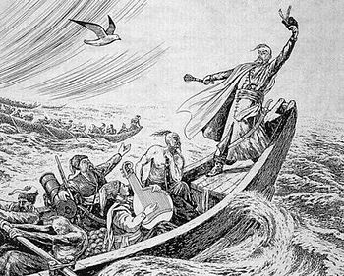
Поема «Гамалія»
Сміливість, відвага, вільне, безжурне життя притаманні образам лицарів козацтва у поемі "Гамалія".
Образ ватажка тут набуває особливого значення. Він завжди із запорожцями. Пливучи до Туреччини, Гамалія "попереду і байдаком керує". А в бою він завжди в самому пеклі, не ховається за козацькі спини, нічого не боїться і є прикладом для наслідування.
Гамалія

Slide 6
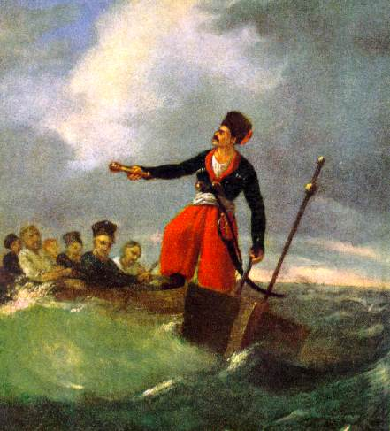
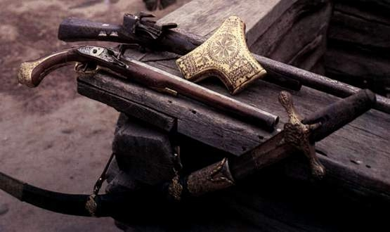
Зримі картини бою в турецькій столиці свідчать про козацьку відвагу, військову доблесть:
Скутар, мов пекло те, палає,
Через базари кров тече,
Босфор широкий доливає.
Неначе птахи чорні в гаї.
Козацтво сміливо літає.
Ніхто на світі не втече!
Огонь запеклих не пече.
Гамалія
Пістолі та шабля

Slide 7
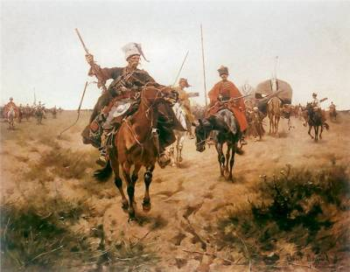
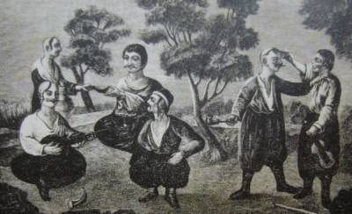
Шанування козаків у народі
Коли хотіли підкреслити вроду людини, її кращі риси, казали: "він козацького роду", "з нього буде добрий козак".
Побувати на Запорозькій Січі було справою честі кожного юнака, який хотів бути гідним лицарем. Юнаки змагалися в їзді на конях, стрільбі, кидалися один на одного та боролися.
Ю.Брандт. Табір
Козаки розважаються. Народне малярство.

Slide 8
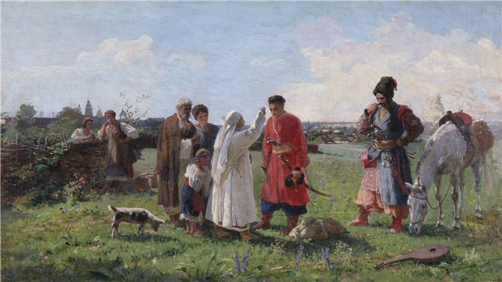
Поема «Невольник»
Поема відображає картину проводів батьком сина на Січ, де бувалий козак передає у спадок єдиному нащадкові свою гордість, силу — козацьку зброю:
Послужи, моя ти зброє,
Молодій ще силі,
Послужи йому так щиро,
Як мені служила!
Проводи на Січ

Slide 9
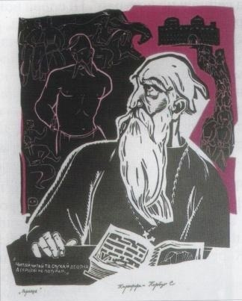
Поема «Чернець»
Дух давніх козацьких часів, неповторний героїзм лицарів Січі відтворив Тарас Шевченко і в поемі "Чернець". Героєм твору є Семен Палій. Завзятий козак пройшов всі випробування долі,і на схилі літ, за старим запорозьким звичаєм, він постригся в ченці.
Чернець

Slide 10
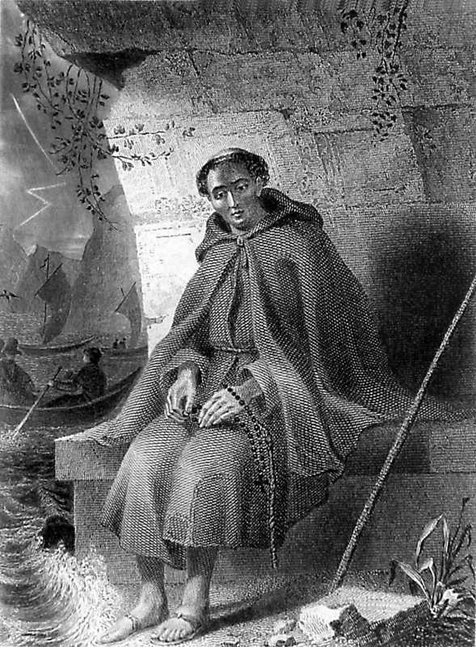
Палій тяжко переживає своє безсилля, свою самотність,та як справжній патріот він думає передусім про Україну:
... Чернець мій встав,
Надів клобук, взяв патерицю,
Перехрестився, чотки взяв...
І за Україну молитись
Старий чернець пошкандибав.
Т.Г.Шевченко «Чернець»

Slide 11
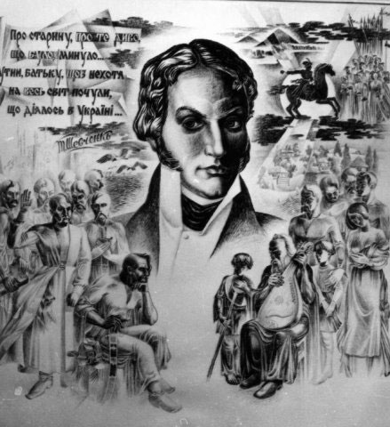
Поезія «До Основ‘яненка
Козацька звитяга, велич і краса подвигу,висока мораль наших славних пращурів є джерелом національної гідності українців. Велика туга за "країною козаків" звучить у поезії Т.Г.Шевченка "До Основ'яненка", бо їх:
Слава не поляже;
Не поляже, а розкаже,
Що діялось в світі,
Чия правда, чия кривда
І чиї ми діти.
До Основ‘яненка.Гравюра

Slide 12
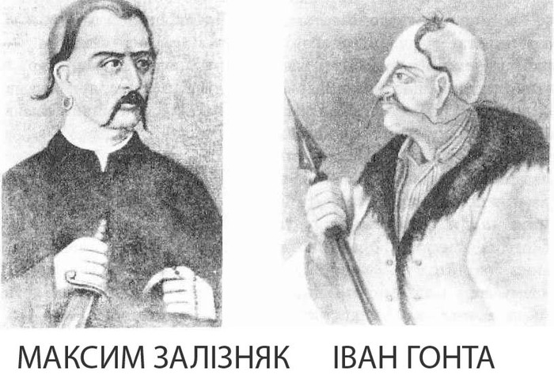
Поема "Гайдамаки"
Борцями "за святую правду-волю" постають козаки у поемі Кобзаря «Гайдамаки» . Повстанці для поета — це справжні герої, орли, що на заклик України злетілися, щоб рятувати її.
Максик Залізняк та Іван Гонта

Slide 15
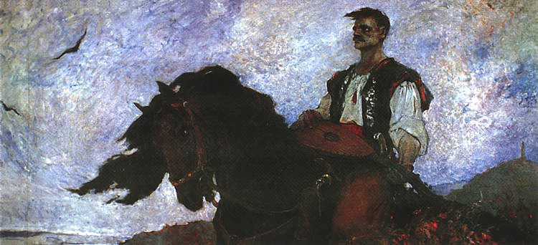
Так колишній наймит Ярема Галайда разом з ватажками повстання — Залізняком та Гонтою відчайдушно б'ється з ворогом, виявляючи неабиякий героїзм:
А Ярема — страшно глянуть —
По три, по чотири
Так і кладе.
Гайдамак

Slide 16

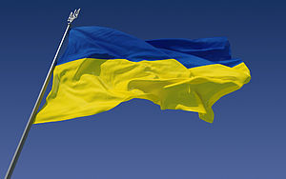

Козаки є гідним прикладом для наслідування. Проаналізовані вище твори підтверджують, що не можна знищити життєдайні джерела нашої національної духовності, обрізати крила моральному відродженню українців. Живий голос предків постійно нагадує нам, сучасникам, що:
Наша дума, наша пісня
Не вмре, не загине...
От де, люде, наша слава.
Слава України!
Прапор України

Slide 17
Використані матеріали
http://ukrmap.su/program2009/uh8/8_05/4.jpg
http://uk.wikipedia.org/wiki/%D0%A4%D0%B0%D0%B9%D0%BB:%D0%92%D1%96%D0%B9%D1%81%D1%8C%D0%BA%D0%BE%D0%B2%D0%B0_%D1%80%D0%B0%D0%B4%D0%B0.jpg
http://www.novorossia.org/uploads/posts/2012-06/1339734093_2012-06-15_072022.jpg
http://www.ukrainians-world.org.ua/ukr/peoples/e03cbf6dbce3ba3f/
http://about-ukraine.com/work_folder/38_1242916362.jpg
http://luhovyi.ucoz.com/_pu/0/17683715.jpg
http://www.t-shevchenko.name/uk/Painting/1833-39/Monk.html
http://www.vox-populi.com.ua/_/rsrc/1392062404982/rubriki/mistectvo/graficnasevcenkianasofiiekaraffi-korbutcastina4gorinbogdan/K1.jpg
http://www.shporchouk.com/bigpic/osnov.html
http://i243.photobucket.com/albums/ff277/aiwn/Deregus_k.jpg
http://i.historicalnovel.ru/u/11/f73b30e9f8706821936464a6557aa1/-/Max-zalizo-1.jpg
http://uk.wikipedia.org/wiki/%D0%A4%D0%B0%D0%B9%D0%BB:Flag_of_Ukraine.jpg

